Slide 1
Haal meer uit je Hersenen masterclass wiskunde
Fetsje Bijma
Vrije Universiteit Amsterdam
f.bijma@vu.nl

Slide 2
Overzicht
Inleiding: het brein
Welke neuronen doen mee?
Puntenwolk
Correlatie
+ RONDLEIDING MRI scanner
Statistische toetsen: oneerlijke dobbelsteen
Statistische toetsen: gewichten
Statistische toetsen samengevat
Terug naar de hersenen
vorige week
deze week

Slide 3
Overzicht
Inleiding: het brein
Welke neuronen doen mee?
Puntenwolk
Correlatie
Statistische toetsen: oneerlijke dobbelsteen
Statistische toetsen: gewichten
Statistische toetsen samengevat
Terug naar de hersenen

Slide 4
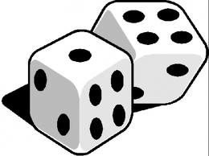
De oneerlijke dobbelsteen
We gooien 5 keer met een dobbelsteen, en zien tot onze verbazing dat we alle 5 keren zes ogen gooien!
Is dat niet wat té toevallig voor een eerlijke dobbelsteen?
kans = ……?

Slide 5
Overzicht
Inleiding: het brein
Welke neuronen doen mee?
Puntenwolk
Correlatie
Statistische toetsen: oneerlijke dobbelsteen
Statistische toetsen: gewichten
Statistische toetsen samengevat
Terug naar de hersenen

Slide 6
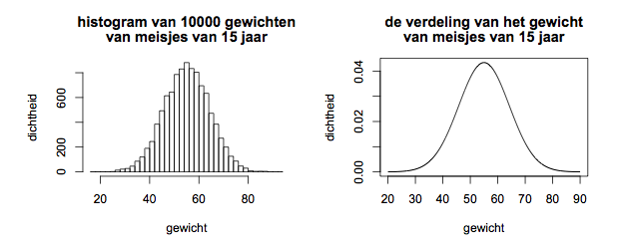
Gewichten van meisjes
‘Gewone 15-jarige meisjes’ zijn gemiddeld 55 kg met een standaarddeviate van 9.2 kg.

Slide 7
Gewichten van sportieve meisjes
14 sportieve meisjes wegen gemiddeld 51.3 kg. Is dat significant lichter dan ‘gewone meisjes’?

Slide 8
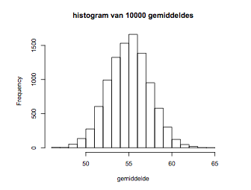
Simulatie
We nemen 10.000 keer een steekproef van 14 gewone meisjes en berekenen hun gemiddelde gewicht.

Slide 9
De p-waarde
Uit de simulatie weten we nu wat ‘gewone’ gemiddelden zijn voor een steekproef van 14 meisjes.
Er zijn 662 waarden kleiner dan 51.3 kg. Dat betekent dat de kans op 51.3 kg of lager gelijk is aan 662/10.000 = 0.0662.
De p-waarde is 0.0662. Dat is hoger dan de grens van 1%, dus we concluderen NIET dat de sportieve meisjes significant lichter zijn dan ‘gewone meisjes’. We hebben de zwakke conclusie.

Slide 10
Overzicht
Inleiding: het brein
Welke neuronen doen mee?
Puntenwolk
Correlatie
Statistische toetsen: oneerlijke dobbelsteen
Statistische toetsen: gewichten
Statistische toetsen samengevat
Terug naar de hersenen

Slide 11
Een statistische toets
Een toets bestaat uit
nulhypothese (de bewering die we willen toetsen)
een toetsingsgrootheid (een getal die je steekproefwaarden samenvat)
een p-waarde (bijv. met simulatie)
de conclusie (zwak of sterk)

Slide 12
Overzicht
Inleiding: het brein
Welke neuronen doen mee?
Puntenwolk
Correlatie
Statistische toetsen: oneerlijke dobbelsteen
Statistische toetsen: gewichten
Statistische toetsen samengevat
Terug naar de hersenen

Slide 13
Welke neuronen doen mee?
Per voxel een toets op significante correlatie.

Slide 14
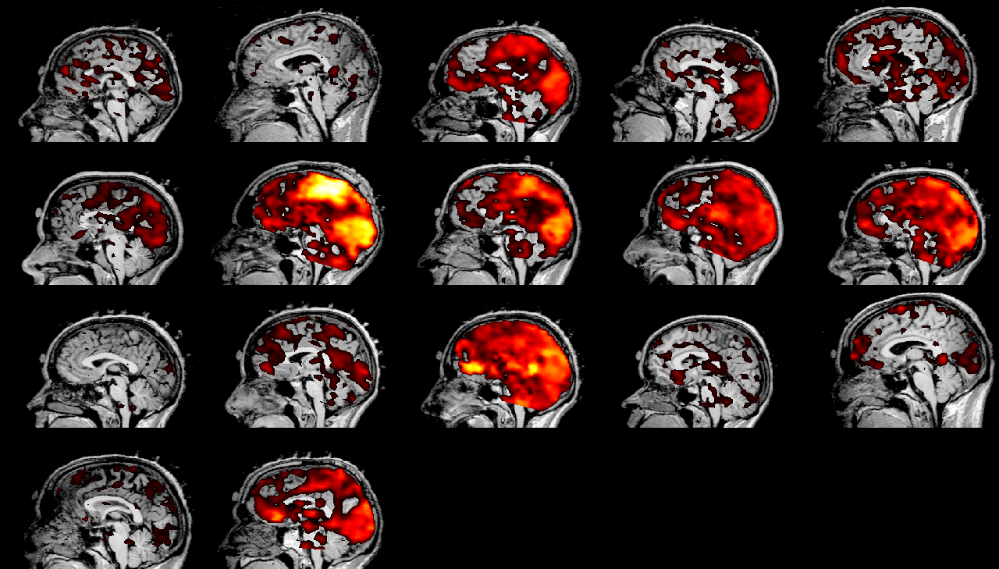
Resultaten van fMRI analyse

Slide 15
Afsluiting
Bedankt voor je komst! Vond je het leuk?
vul de enquête in!
neem een folder mee!

